Slide 1
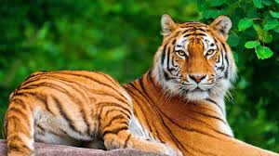
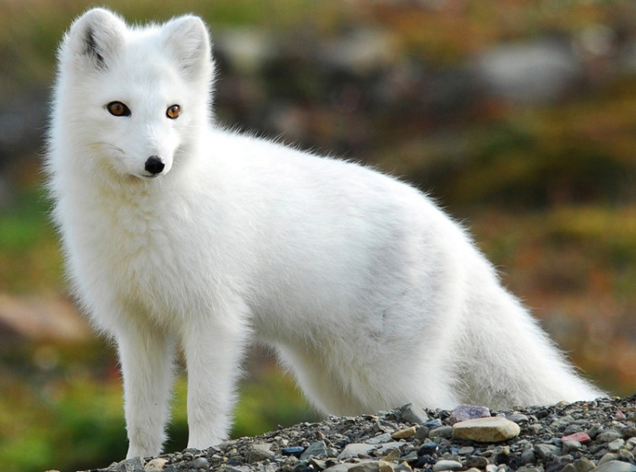
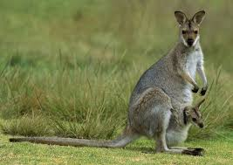
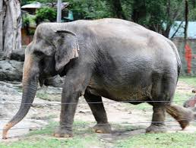
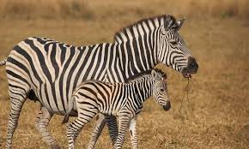
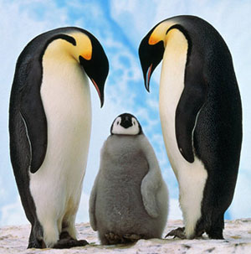
BÀI 31. ĐỘNG VẬT ( TT)

Slide 2
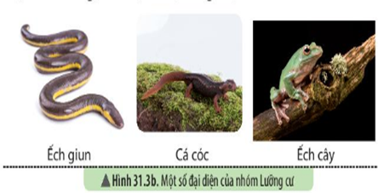
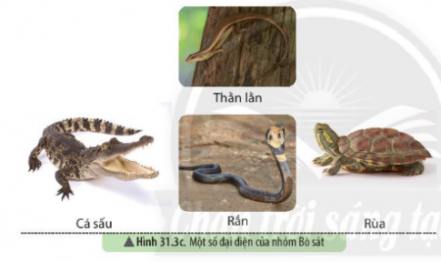
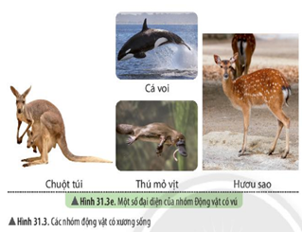
3. Tìm hiểu các nhóm động vật có xương sống trong tự nhiên
5. Em hãy quan sát hình 31.3, em hãy kể tên các nhóm động vật có xương sống. Xác định đặc điểm mỗi nhóm để hoàn thành nội dung bảng sau đây:
Các nhóm động vật có xương sống | Môi trường sống | Đặc điểm của mỗi nhóm
6/ Dựa vào đặc điểm nào để phân biệt nhóm động vật có xương sống?

Slide 3
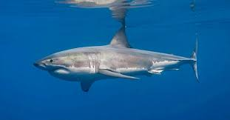
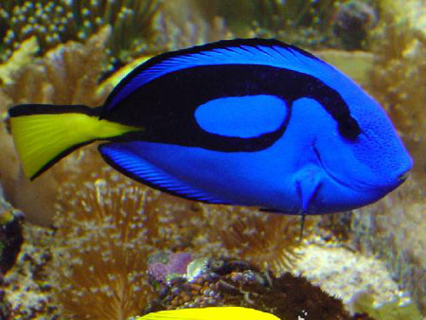
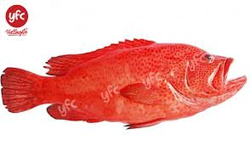
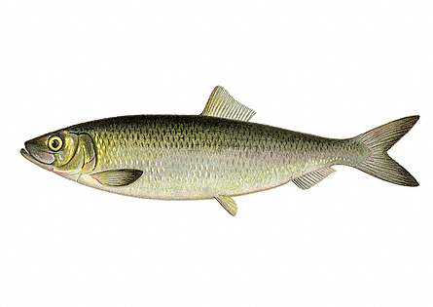
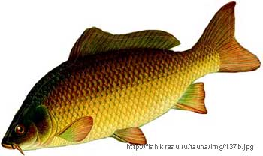
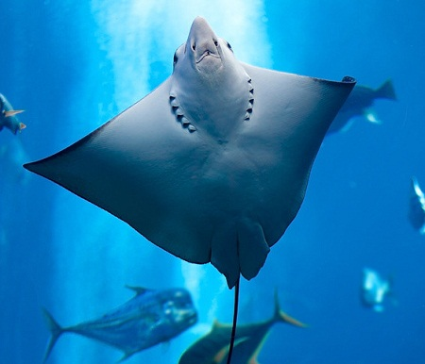
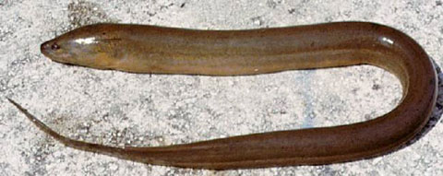
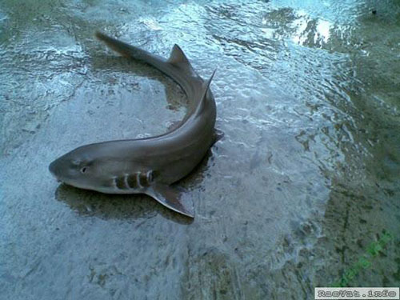
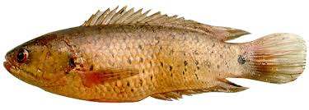
LỚP CÁ
Cá mập
Cá đuôi gai
Cá mú đỏ
Cá đuối
Cá trích
Cá chép
Cá rô
Lươn
Cá nhám

Slide 4
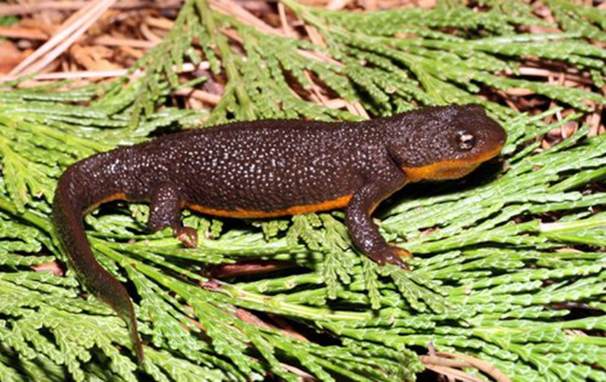
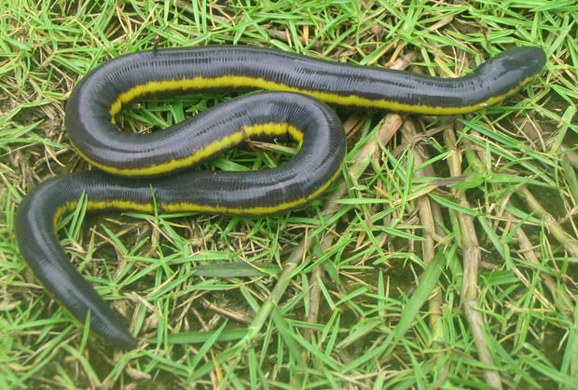
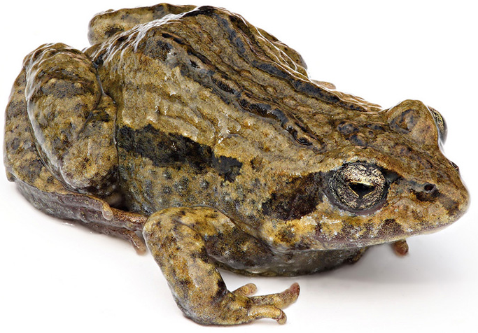
Cá cóc tam đảo
Ếch giun
LỚP LƯỠNG CƯ
Ếch đồng

Slide 5
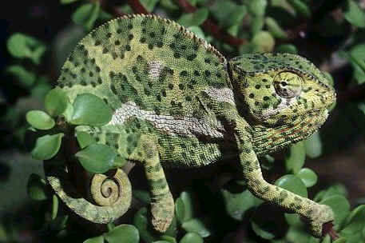
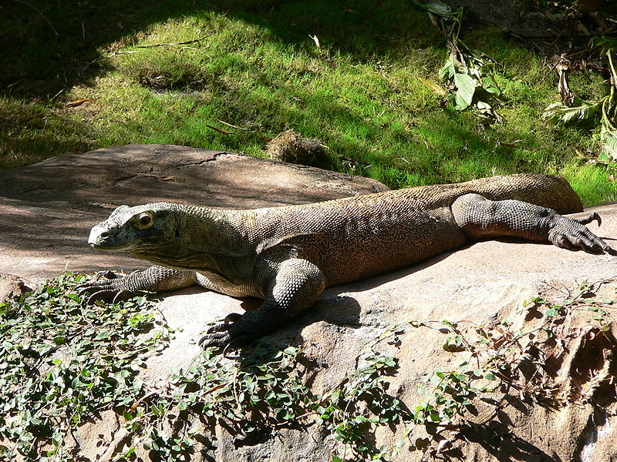
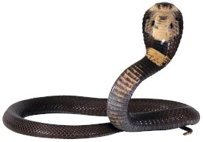
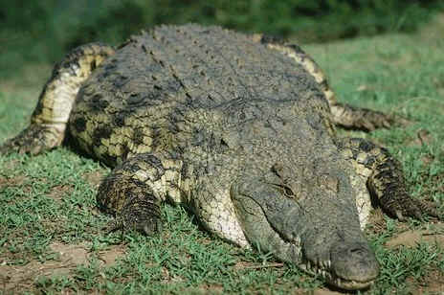
LỚP BÒ SÁT
Tắc kè
Rồng Komodo
Rắn hổ mang
Cá sấu

Slide 6
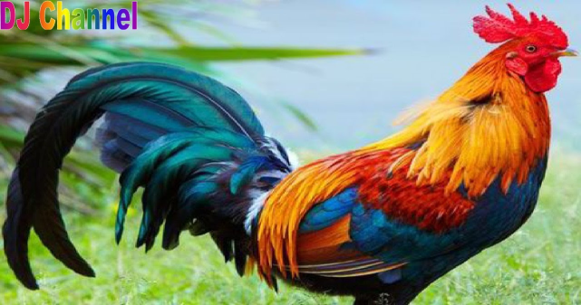
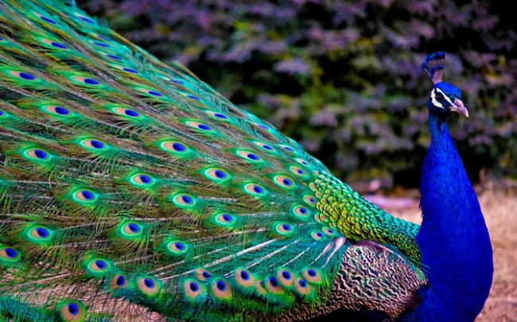
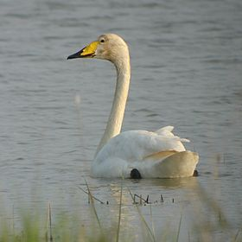
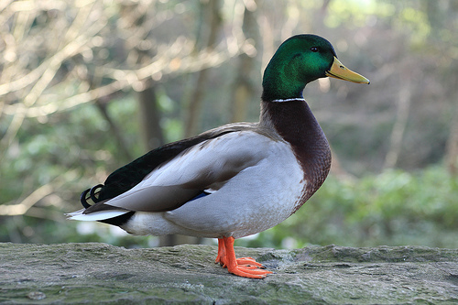
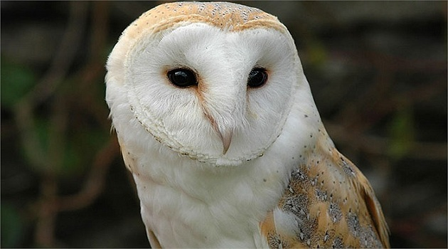
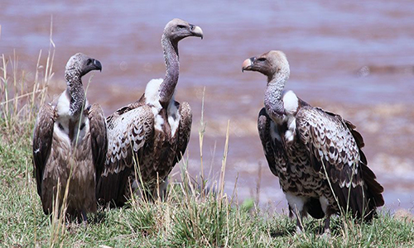
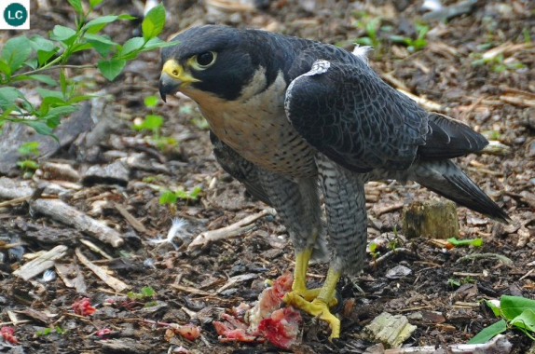
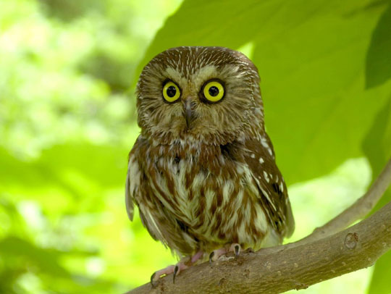
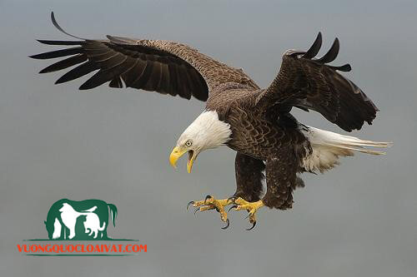
LỚP CHIM

Slide 7
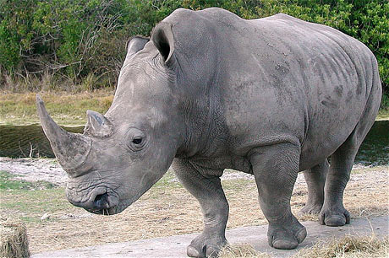
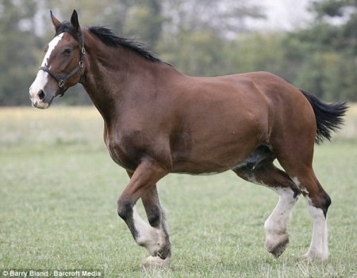
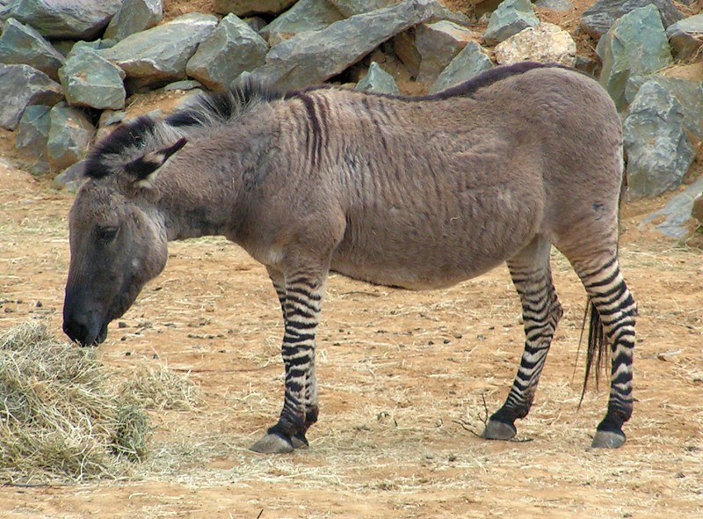
LỚP THÚ

Slide 8
Các nhóm động vật có xương sống | Đặc điểm của mỗi nhóm
Nhóm cá
đời sống hoàn toàn ở nước, di chuyển bằng vây
ở cạn, da trần và luôn ẩm ướt, chân có màng bơi, một số có đuôi hoặc thiếu chân hoặc không có đuôi
Nhóm lưỡng cư
nhóm động vật thích nghi với đời sống ở cạn, một số mở rộng môi trường sống xuống dưới nước, da khô và có vảy sừng
Nhóm bò sát
động vật sống trên cạn, mình có lông vũ bao phủ, chi trước biến dổi thành cánh, có mỏ sừng, đặc điểm cơ thể thích nghi với nhiều môi trường khác nhau
Nhóm chim
Nhóm Thú
(động vật có vú)
có bộ lông mao bao phủ, răng phân hóa thành răng cửa, răng nanh, răng hàm. Phần lớn chúng đẻ con và nuôi con bằng sữa mẹ. Môi trường sống đa dạng

Slide 9
6/ Dựa vào đặc điểm nào để phân biệt nhóm động vật có xương sống
Để phân biệt các nhóm động vật có xương sống, ta dựa vào đặc điểm cấu tạo cơ thể của chúng ( cơ quan hô hấp, MTS, di chuyển...)
7/ Các nhóm động vật có xương sống phân bổ ở những môi trường nào?
Các nhóm động vật có xương sống phân bố ở môi trường trên cạn và dưới nước
+/ Chứng minh sự đa dạng của nhóm động vật có xương sống
- Đa dạng về môi trường sống: loài sống trên không, loài sống trên cây, loài sống trong lòng đất, loài sống trên mặt đất,..
Ví dụ: Cá sống dưới nước, chim sống ở tổ trên cây, nhím sống trong lòng đất, gà sống dưới mặt đất,..
- Đa dạng về tập tính: Loài thì có tập tình bắt mồi, loài có tập tính bảo vệ con,..
Ví dụ: Hổ cho con học cách săn mồi khi 2 tháng tuổi, chuột túi đep con non trong túi trước bụng để tiện chăm sóc,..
- Đa dạng về số lượng cá thể trong loài: loài ít, loài nhiều.
Ví dụ: Tê giác ít, còn gà thì nhiều.
- Đa dạng về thức ăn: có loài ăn tạp, loài anh thực vật, loài ăn động vật.
Ví dụ: Thỏ ăn cỏ, hổ ăn thịt tươi,...

Slide 10
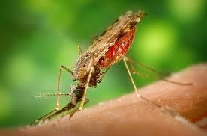
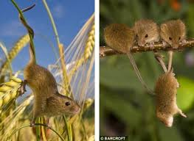
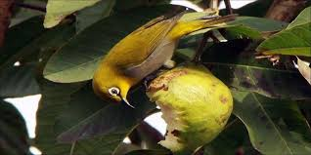
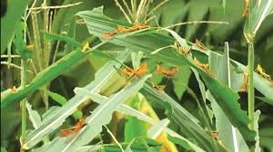
II. TÁC HẠI CỦA ĐỘNG VẬT
TRONG ĐỜI SỐNG CON NGƯỜI

Slide 11
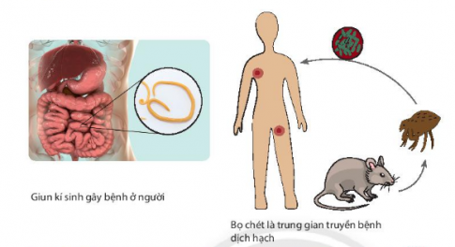
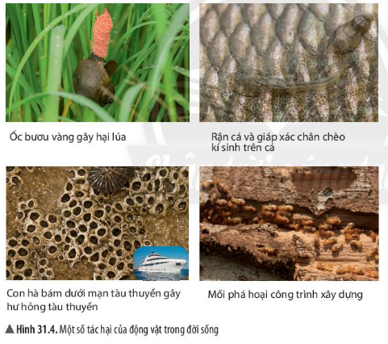
Tìm hiểu một số tác hại của động vật trong đời sống:
Em hãy nghiên cứu thông tin và quan sát hình 31.4 trả lời các câu hỏi sau đây
8. Nêu một số tác hại của động vật trong đời sống con người
9. Em hãy nêu con đường lây nhiễm bệnh dịch hạch, giun đũa ở người
10. Nêu các biện pháp phòng trừ động vật gây hại

Slide 12
VÒNG ĐỜI CỦA GIUN ĐŨA
Giun đũa
(Ruột người)
đẻ trứng
ấu trùng trong trứng
Thức ăn sống
Máu, gan, tim phổi
Ruột non (ấu trùng)

Slide 13
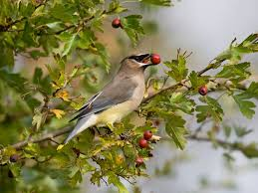
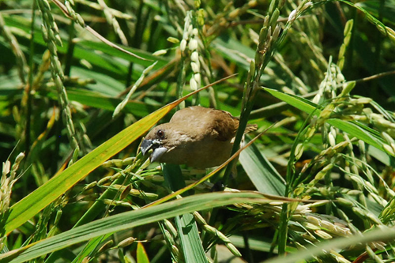
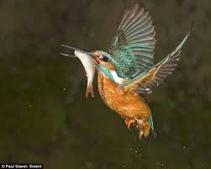
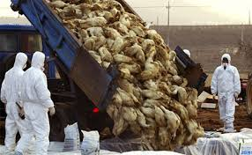
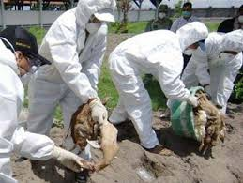
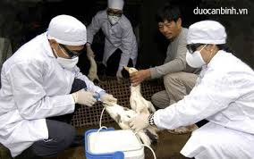
Chim ăn quả, hạt, cá , vật trung gian truyền bệnh

Slide 14
Động vật truyền bệnh sang người
Bệnh dịch hạch

Slide 15
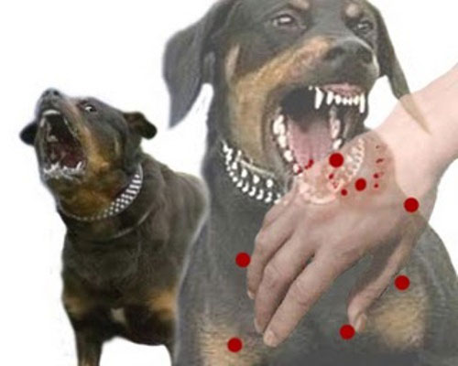
Bệnh dại

Slide 16
Cúm gia cầm

Slide 17
Bệnh viêm não Nhật bản

Slide 18
8/ Nêu một số tác hại của động vật trong đời sống con người
Một số tác hại của động vật trong đời sống con người
- Là trung gian truyền bệnh (bọ chét là trung gian truyền bệnh dịch hạch,...)
- Kí sinh gây bệnh ở người (giun, sán,...)
- Phá hoại mùa màng lương thực, thực phẩm; gây bệnh đến vật nuôi, thức ăn của con người (ốc bươu vàng, rận cá,...)
- Làm hư hỏng đồ dùng, phá hoại công trình xây dựng của con người (con hà, mối,...)

Slide 19
1. Tác hại của động vật
Kí sinh gây bệnh cho người và động vật.
Là vật trung gian truyền bệnh
Phá hại mùa màng, làm giảm năng suất của cây trồng.
Làm hỏng các công trình, tàu thuyền ....

Slide 20
9. Em hãy nêu con đường lây nhiễm bệnh dịch hạch, giun đũa ở người
Con đường lây nhiễm bệnh dịch hạch: Chuột --> Bọ chét --> vết đốt côn trùng ở người --> con người

Slide 21
10. Nêu các biện pháp phòng trừ động vật gây hại
Biện pháp phòng trừ động vật gây hại:
­ Giun sán
- Vệ sinh sạch sẽ cơ thể, tay chân.
- Ăn chín uống sôi.
- Tẩy giun định kì.
Tiêu diệt những động vật là trung gian truyền bệnh.
Sử dụng thuốc bảo vệ thực vật để tiêu diệt một số loại cô trùng hại thực vật.
Sử dụng đấu tranh sinh học để bảo vệ những loài có ích cho con người.

Slide 22
2. Vai trò của động vật

Slide 23
2. Vai trò của động vật
Em hãy quan sát Hình ảnh trang 146 và với kiến thức thực tế để hoàn thành nội dung bảng sau đây:
Vai trò của động vật đối với đời sống của con người.
STT | Vai trò – Có lợi | Tên động vật đại diện
1 | Động vật cung cấp nguyên liệu cho con người
 | -Thực phẩm
 | -Lông
 | -Da
2 | Động vật dùng làm thí nghiệm cho:
 | -Học tập, nghiên cứu khoa học
 | - Thử nghiệm thuốc
3 | Động vật hỗ trợ cho người trong:
 | -Lao động
 | -Giải trí
 | -Thể thao
 | -Bảo vệ an ninh

Slide 25
Dùng làm thí nghiệm

Slide 28
Vai trò của động vật với đời sống con người
STT | Vai trò – Có lợi | Tên động vật đại diện
1 | Động vật cung cấp nguyên liệu cho con người
 | -Thực phẩm
 | -Lông
 | -Da
2 | Động vật dùng làm thí nghiệm cho:
 | -Học tập, nghiên cứu khoa học
 | - Thử nghiệm thuốc
3 | Động vật hỗ trợ cho người trong:
 | -Lao động
 | -Giải trí
 | -Thể thao
 | -Bảo vệ an ninh
Bò, gà, lợn, vịt
Cừu
Voi, báo, hổ
Ếch, chim, chuột bạch
Khỉ, chuột bạch
Trâu, bò, ngựa
Cá heo, vẹt, sáo
Chó, ngựa
Chó

Slide 29
Trong tự nhiên, động vật có vai trò là thức ăn cho các động vật khác, cung cấp nguồn thực phẩm, hỗ trợ con người trong lao động, giải trí, bảo vệ...

Slide 30
Vận dụng: Đóng vai là nhà khoa học, điều tra một số động vật có tầm quan trọng đối với nên kinh tế địa phương em theo hướng dẫn
Nhóm 1: Tìm hiểu về chăn nuôi bò sữa trên địa bàn Ba vì – Hà Tây.
Nhóm 2: Tìm hiểu chăn nuôi Vịt cỏ - Vân đình.
Nhóm 3: Tìm hiểu nuôi gà Đông Cảo – Hưng Yên.
Nhóm 4: Tìm hiểu trang trại nuôi lợn – Long Biên- Hà Nội.
Yêu cầu các nhóm:
Báo cáo về kết quả tìm hiểu từ sách báo, mạng internet
Tìm hiểu
1. Nguồn thức ăn cho các đối tượng trên.
2. Cách nuôi (cho ăn, chăm sóc)
3. Sử dụng số tranh sưu tầm khác do chính học sinh chụp hoặc clip về một số động vật chăn nuôi tại địa phương sưu tầm trên internet.
4. Rút ra được ý nghĩa kinh tế của việc chăn nuôi đối với hộ gia đình và địa phương.

Slide 31
BẢN THU HOẠCH
Nhóm ................................................................
Họ tên thành viên nhóm:…………………….
I. Yêu cầu:
II. Nội dung:
III. Phương pháp tiến hành:
IV. Sản phẩm:
1. Ảnh chụp được tại địa phương (có gắn hình ảnh người tiến hành làm).
2. Rút ra ý nghĩa kinh tế đối với hộ gia đình và địa phương.

Slide 32
VẬN DỤNG
Câu 1. Gọi trên các sinh vật có trong tranh, phân chia chúng thành 2 nhóm: Động vật có xương sống, động vật không có xương sống?

Slide 34
Câu 2. Ghép nối cột A với cột B để hoàn thiện nội dung sau:
CỘT A
CỘT B
a) Cơ thể phân đốt, có xương ngoài bằng kitin, có thể có cánh.
1. Ruột khoang
2. Giun
b) Cơ thể mềm, thường không phân đốt và có vỏ đá vôi.
3. Thân mềm
c) Cơ thể hình trụ hay hình dù, đối xứng tỏa tròn, có tua miệng.
4. Chân khớp
d) Cơ thể mềm, dẹp, kéo dài hoặc phân đốt.

Slide 35
Câu 3. Em hãy nêu biện pháp phòng chống giun đũa kí sinh ở người?
Câu 4. Nêu biện pháp phòng trừ sâu hại để đảm bảo hiệu quả mà an toàn sinh học?

Slide 36
Biện pháp hoá học

Slide 37
Biện pháp cơ học, lý học
Bẫy đèn

Slide 38
Biện pháp sinh học

Slide 39
Bọ Rùa bắt rệp cây
(Biện pháp sinh học)

